Slide 1

PHÒNG GIÁO DỤC VÀ ĐÀO TẠO HUYỆN TIÊN LÃNG TRƯỜNG MẦM NON NAM HƯNG Lĩnh vực phát triển: PTNN Đề tài: Dạy trẻ thuộc thơ “Em yêu nhà em Chủ đề: Gia đình Độ tuổi: 4 – 5 tuổi Giáo viên: Nguyễn Thị Bích

Slide 2


CÂU LẠC BỘ BÉ YÊU THƠ

Slide 3
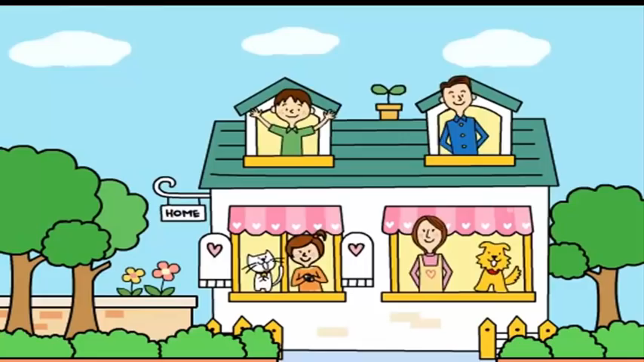
CÂU LẠC BỘ BÉ YÊU THƠ

Slide 4



